Slide 1

Communication Systems
Systèmes de Communication ssc.epfl.ch

Slide 2
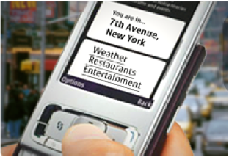
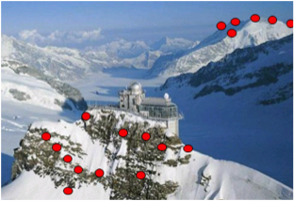
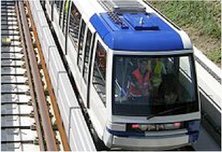
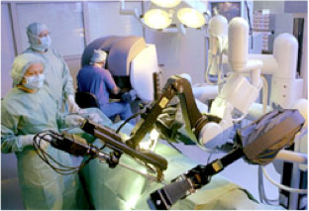
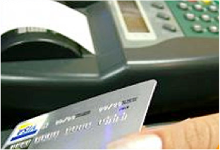
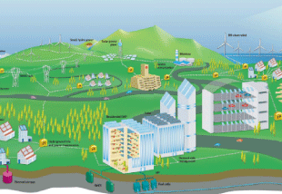
Les Systèmes de Communication Sont Partout
Un domaine en pleine expansion, aujourd’hui et demain

Slide 3
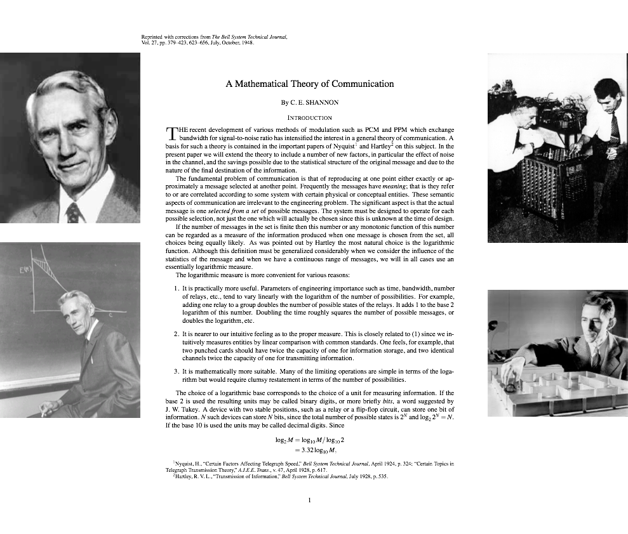
Les Racines des Systèmes de Communication
1. Edison, Marconi:
  Les inventeurs
2. Nyquist, Shockley:
  Bell Labs: vers l’âge digital
3. Claude E Shannon:
  “A Mathematical Theory of Communications”

Slide 4
Le Futur des Systèmes de Communication
De la difficulté des prédictions…
  “Well-informed people know it is impossible to transmit the voice over wires. Even if it were, it would be of no practical value.” Boston Post, 1865.
  “This 'telephone' has too many shortcomings to be seriously considered as a means of communication. The device is inherently of no value to us.” Western Union internal memo, 1876.
  “I see little commercial potential for the internet for the next 10 years” Remarks at COMDEX (November 1994), attributed to Bill Gates.
  “Spam will be a thing of the past in two years' time”. Bill Gates, BBC News, 24 January 2004.
  “There's no chance that the iPhone is going to get any significant market share. No chance”. Steve Ballmer, USA TODAY, April 2007.

Slide 5
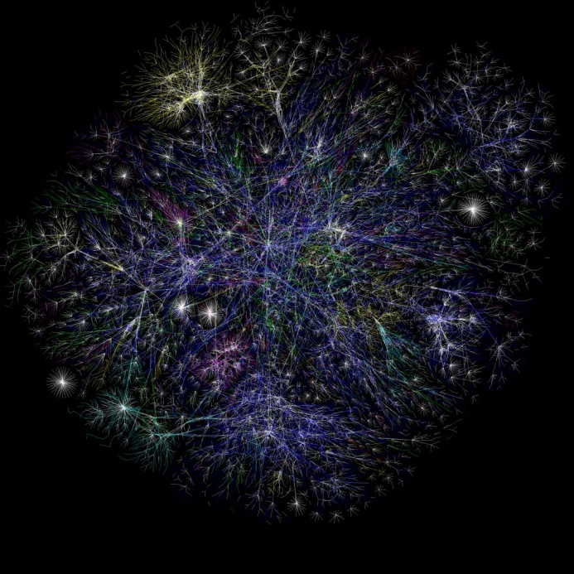
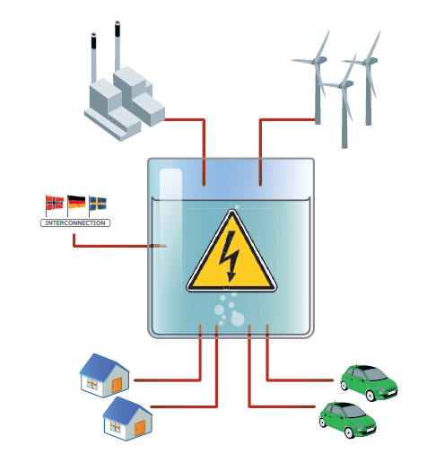
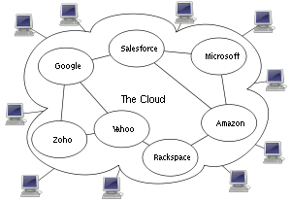
Réseaux
Ils sont partout!
  Internet
  Réseaux cellulaires
  Réseaux sociaux
  Cloud Computing
  Réseaux d’apport d’énergie (smart grids)
Notes:
Legend: here we have the cooperative case (relay model), with different SNR threshold for acceptable decoding Red = high SNR threshold required for correct decoding, yellow = middle SNR threshold required for decoding, blue = low SNR threshold required for decoding

Slide 6
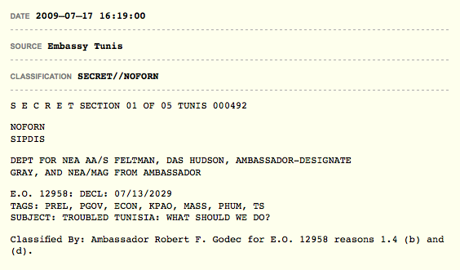
Impact sur la Société
1. Gutenberg
  1450: Invention de l’imprimerie
  1517: Thèse de Luther
2. Le World Wide Web
  1989: Tim Berners Lee
  2010: Wikileaks
3. Science = transformer les données collectées en information
  Exemples: neuroscience, sciences sociales.
4. Information = carburant des sociétés modernes
  Education (Wikipedia,…)
  Industrie, transport
  Démocratie, diplomatie
  Finance
Notes:
notes

Slide 7
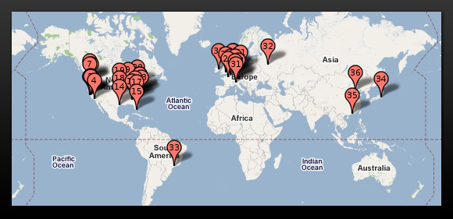
Communication, Information et Calculs
Google PageRank © (US Patent 6,285,999)
  Calcul de la seconde valeur propre d’une matrice de taille 25.10⁹ x 25.10⁹
  Pas d’infrastructure de calcul centralisée
Facteurs clés
  Energie
  Infrastructure
  Redondance

Slide 8
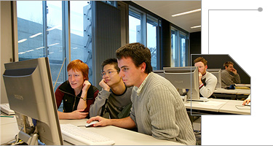
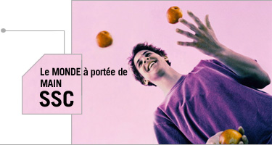
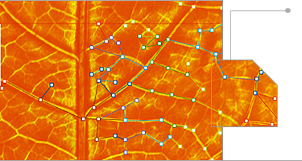
Bachelor
3 ans
Mathématique, Informatique, Physique et Sciences de l’Information
Projet en labo de recherche
Echange (un an à l’étranger)

Slide 9
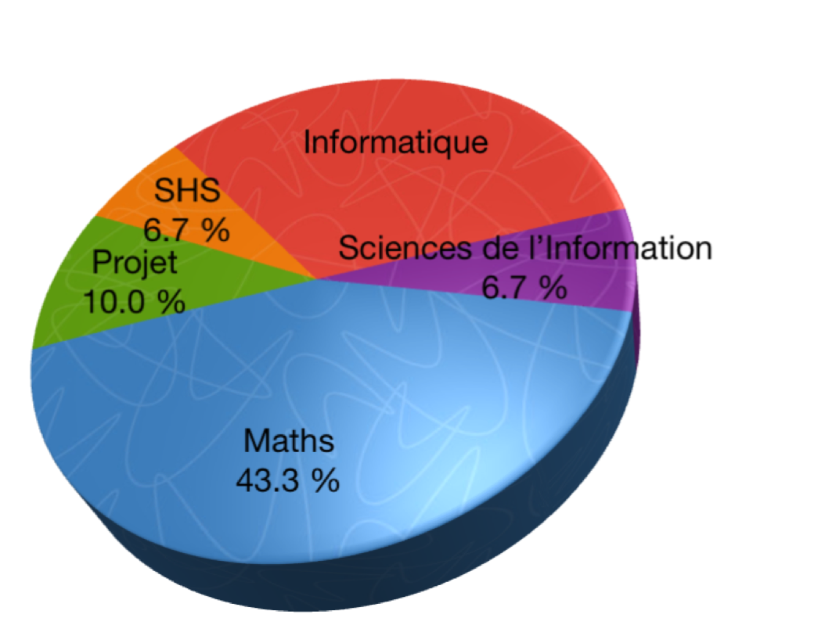
Première Année du Bachelor
Programmation Systèmes informatiques et Logiques
Programmation et codage en pratique
Intro au codage, à la cryptographie et au traitement du signal
Algèbre, Analyse

Slide 10
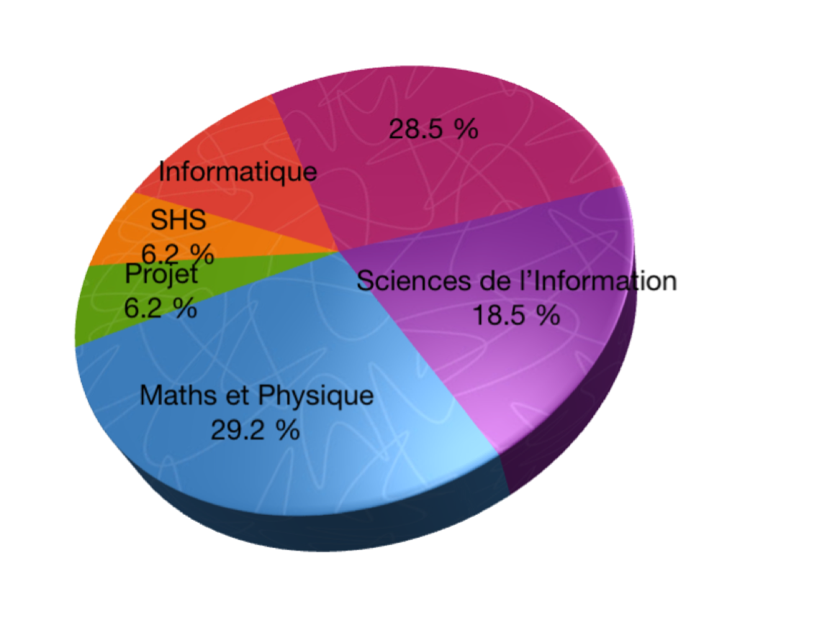
Deuxième et Troisième Années du Bachelor
Sujets choisis en Maths, Informatique, Sciences de l’Information, Electronique ou Management
Algorithmique,
Réseaux, Sécurité de l’Information
Options
Traitement du Signal,
Théorie de l’Information,
Circuits et Systèmes
Analyse, Probabilités, Physique, Option de Physique ou Biologie

Slide 11
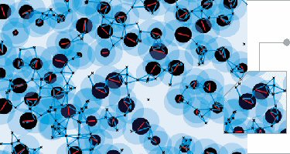
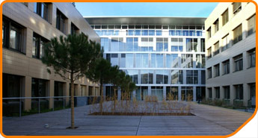
Master
2 ans y compris thèse de Master
5 matières principales au choix parmi 9
1 spécialisation au choix parmi 4
Stage en entreprise et échange à l’étranger

Slide 12
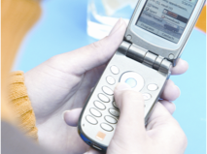
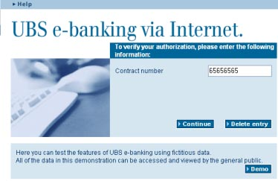
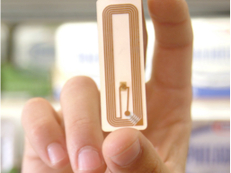

Spécialisation:
Sécurité de l’Information
Portable: transmission sécurisée
RFID
Privé et secret
SSL: Encryptage et Authentification
Hackers: Protection contre vol d’identité

Slide 13
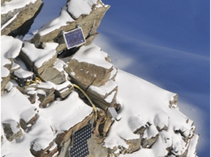

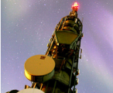

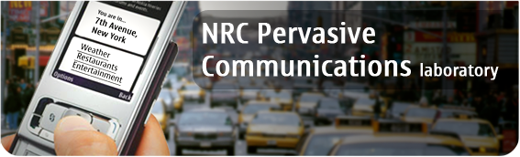
Spécialisation:
Communication Radio
Sensor Network: Surveillance du Permafrost
toujours online
Nokia: EPFL Lablet

Slide 14
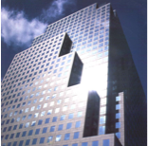
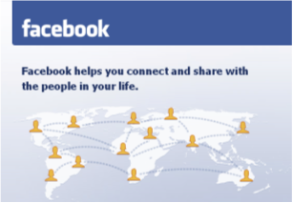
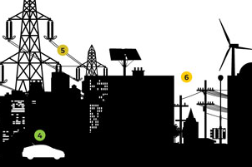

Spécialisation: Internet, Web, Réseaux d’Entreprise
Réseau de Transaction Mondial
Smart Grids
Internet: chercher et relier

Slide 15
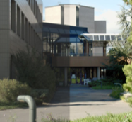
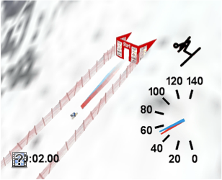
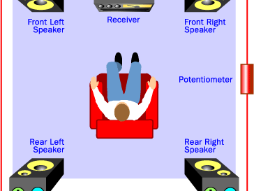
Spécialisation:
Signaux, Images et Sons
Amélioration d’Image par Traitement du Signal
panorama.epfl.ch
Analyse d’images par GPS et données vidéo
Stéréo, Tétraphonie, Son Surround

Slide 16
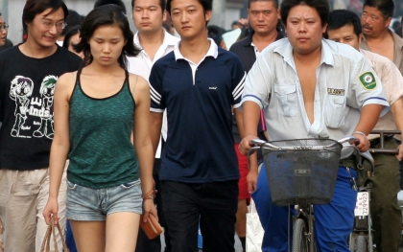

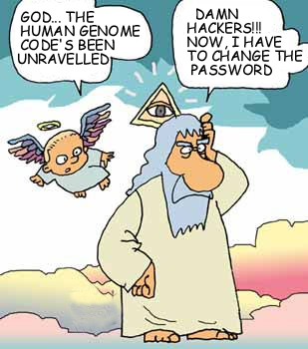
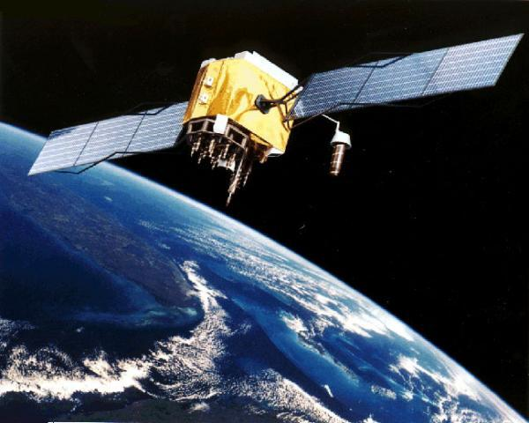
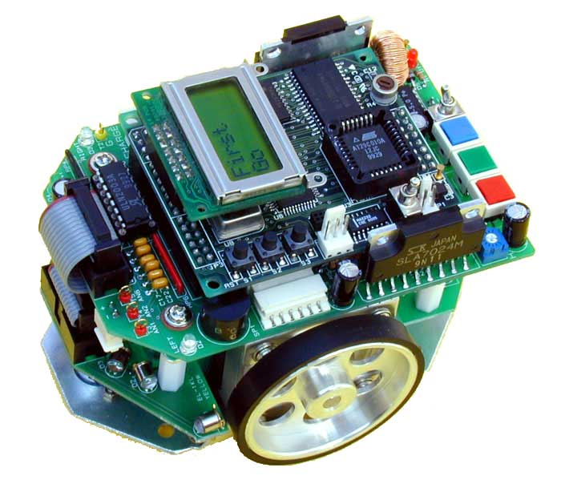
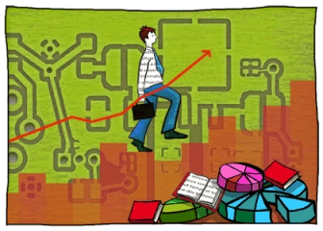
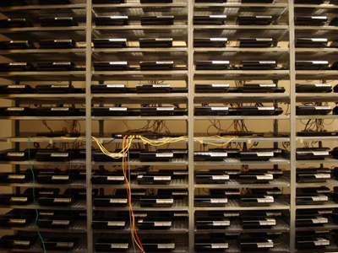
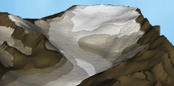
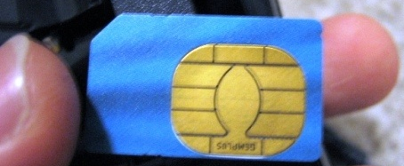
Ajouter un “Minor” à son Master
Management of Technology
Computer Engineering
ernoldi
Space Communication
Bio-Computing
Asian Studies
Computational Sciences

Slide 17
Une Ecole Internationale
les étudiants systèmes de communication EPFL viennent de
Bachelor en Français
Suisse Romande
53 %
Autres
40 %
Master in English
Deutschschweiz
5 %
Svizzera
Italiana
2 %
cours de langue gratuits

Slide 18
Echanges et Stages
Bachelor
Un choix de 2000 contacts
← 1 an d’échange (Europe, Amérique, Japon, Chine...)
Master
← stage en alternance 6 mois dans l’industrie
← thèse de Master à l’étranger (industrie ou uni)

Slide 19
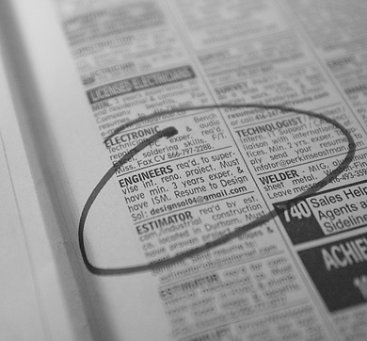
Le Marché de l’Emploi
La demande en Ingénieurs Systèmes de Communication est forte
Plus d’offres que de diplômés
Start-ups, PMEs, grandes entreprises, secteur public
Technologie, Opérateurs, Entreprises de service, Environnement, Transports

Slide 20
Les Métiers Typiquement Syscom
Ingénieur pour les communication mobiles
  Nokia, Qualcomm, Ericsson
Consultant en sécurité informatique
  Hewlett-Packard, Skyguide
Développement interface homme/machine
  Logitech
Opérateur de réseaux
  Swisscom, Orange, Sunrise
Analyse financière
  UBS, Lombard-Odier
Analyse de risques
  MacKinsey, Altran
Développement de systèmes d’imageries médicales
  Siemens, General Electric
Ingénieur traitement des signaux et de la parole
  Sony, Philips
Recherche et développement
  IBM, EPFL, Univ. Berkeley, MIT
Point commun de ces métiers : le sens et la rigueur de l’analyse et capacité à l’appliquer concrètement

Slide 21

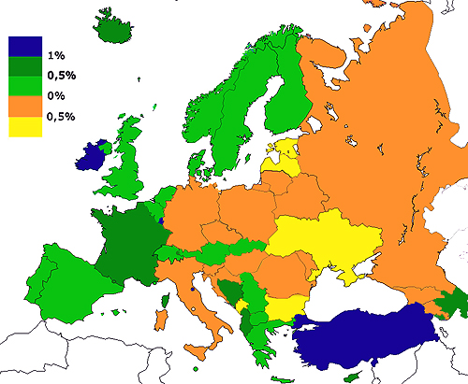

Communication Systems @ EPFL : Avec les Meilleurs
EPFL : No 1 en Europe continentale (Shanghai Ranking 2008; Leiden Ranking 2011)
Parmi les professeurs EPFL:
  professeurs de Stanford, Berkeley, Bell Labs, etc.
  fondateurs de startups (Aster Data, Dartfish, Digital Fountain,…)
  directeurs de recherche industrielle (Nokia,)

Slide 22
Conditions d’Admission
Bachelor systèmes de communication, admission en 1ère
année
  maturité suisse
  ou: bac avec 70% de moyenne
  (14/20) en maths, physique, langue maternelle, une langue vivante
Bachelor systèmes de communication, admission directe en
2e année
  sur dossier, depuis classes prépas
  niveau mines-ponts - petit nombre de place
Master systèmes de communication
  bachelor systèmes de communication
  autres bachelors: sur dossier

Slide 23
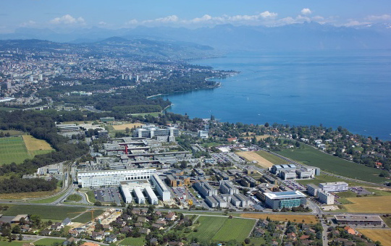
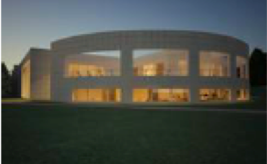
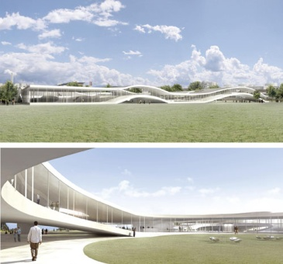
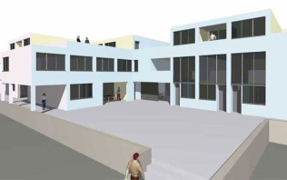
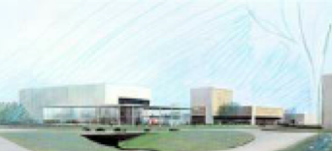

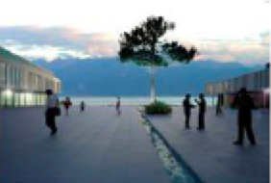
Un Campus en Constante Evolution
Centre de sports
Rolex Learning Center
Résidences d’étudiants
Centre de congrès
Parc scientifique
Starling Hotel

Slide 24
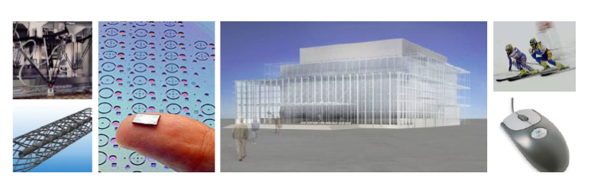

Innovation et Startups @ EPFL
travel.panda.org
routerank.com
Labos d’entreprises
Nokia
Logitech
Crédit Suisse
Parc Scientifique:
100 startups
Aides à la
création

Slide 25
INFORMATION PRATIQUE POUR LE VENDREDI
Si vous n’êtes pas inscrit, ce n’est pas grave!
Venez à 9h15 dans l’atrium (bâtiment BC)
Possibilités de:
  suivre un cours vulgarisé
  voir des démonstrations de certains de nos laboratoires
  suivre un travail pratique

Slide 26
Pour en savoir plus: ssc.epfl.ch

